Slide 1

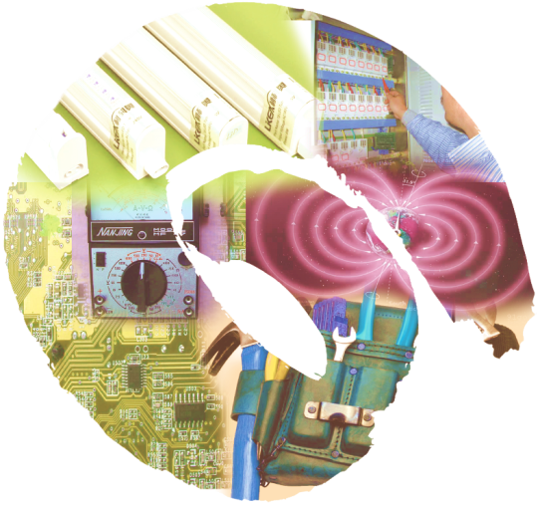




电 工 技 术
贵州省初中学生实用技能
第1课 电与电路
上海科技教育出版社

Slide 2
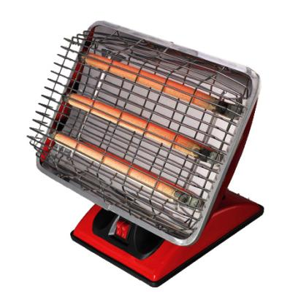
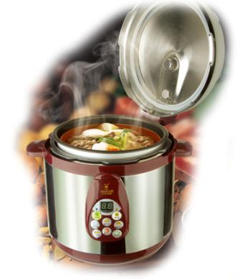
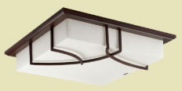
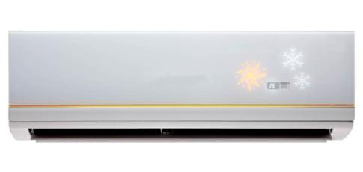
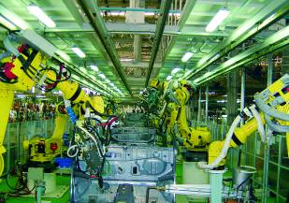
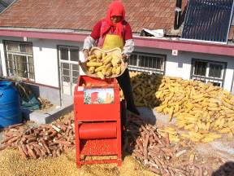
我们的生活离不开电
电工技术
贵州省初中学生实用技能
照明
做饭
消暑
什么是电？
取暖
工业生产
农业生产

Slide 3
一、从物质的内部结构认识电
电工技术
贵州省初中学生实用技能
物质的组成
物 质
分 子
原 子
原子核
带正电荷
电 子
带负电荷

Slide 4
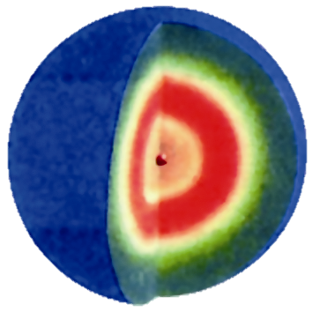
一、从物质的内部结构认识电
电工技术
贵州省初中学生实用技能
原子核外电子分层排布
原子核
每个原子，都由一个带正电荷的原子核和一定数量带负电荷的电子所组成。
能将原子和原子结合在一起的就是这种叫做“电子”的东西。一旦原子与原子排列起来形成分子，电子就会像在花丛中飞舞的蜜蜂一样运动起来。
带负电荷的电子，围绕原子核，在各自所在的电子层中作高速运动。
电子层
原子

Slide 5
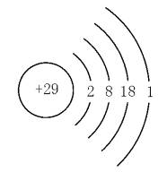
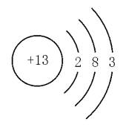
一、从物质的内部结构认识电
电工技术
贵州省初中学生实用技能
不同物质的原子有不同数目的电子
不同的物质有不同的原子，它们所具有的电子数目也不一样。
一个铝原子，核外有13个电子，分布在3层电子层上，以很快的速度不停息地运动。
一个铜原子，核外有29个电子，分布在4层轨道上。
铝原子
铜原子

Slide 6
一、从物质的内部结构认识电
电工技术
贵州省初中学生实用技能
电的形成
正电荷与负电荷有同性相斥异性相吸的特性。在正常状态下，原子核中所带的正电荷数与核外电子所带负电荷数是相等的，所以原子呈电中性。
由于处于最外层轨道上的电子受原子核的吸引力比较弱，很容易脱离原子核的束缚跑到轨道外面去，从而成为“自由电子”。
这种自由电子，通常会朝各个方向运动，一旦它能朝确定的方向流动，便构成了电。

Slide 7
一、从物质的内部结构认识电
电工技术
贵州省初中学生实用技能
静电和动电
我们平时所说的电分为两种：静电和动电。
物体摩擦后所产生的电荷，积聚在物体表面不动，这就叫做静电。
在合上开关的电路中，电能按固定的方向接近稳定地流动，这就叫动电。

Slide 8

一、从物质的内部结构认识电
电工技术
贵州省初中学生实用技能
导体和绝缘体
一切物质都由带电粒子组成，为什么有的容易导电，有的不容易导电？
这与物质中的原子，其电子是否容易脱离原子而自由移动有关。

Slide 9
一、从物质的内部结构认识电
电工技术
贵州省初中学生实用技能
导体和绝缘体
金、银、铜、铝等金属材料，原子对它们的一些电子的束缚较弱，这些电子亦即自由电子，能自由地从一个原子的周围移动到另一个原子的周围。所以金属材料具有良好的导电性能，故称为导体。
空气、玻璃、云母、橡胶、塑料、陶瓷以及干燥的木材等材料，原子是紧紧束缚着它们的电子的，自由电子很少。所以这些材料的导电性就差，故称为绝缘体。
还有些材料，如硅、锗等，其内部的自由电子数比导体少很多，但比绝缘体却多一些；或者在常温下自由电子数不多，但随着温度的升高自由电子数会显著增加。这些物体的导电性能界于导体与绝缘体之间，故称为半导体。

Slide 10
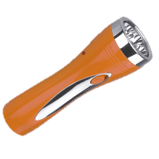
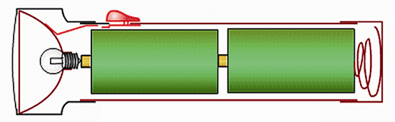
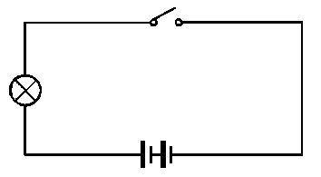
二、电路的构成
电工技术
贵州省初中学生实用技能
所有电路都是由4个部分组成：电源、负载、导线、开关。
开关
电源
负载
开关
导线
负载
导线
电源

Slide 11
二、电路的构成
电工技术
贵州省初中学生实用技能
电路的构成
电源
电源是把非电能转换成电能的装置。电源是电路工作的动力。上述手电筒电路中的电源，就是电池。
负载
负载是把电能转换成其他形式能的装置。如灯泡将电能转化为光能和热能。所有用电器、用电设备都可称作负载。
导线
导线把电源和负载连接起来，组成一个闭合的通路，起着传输和分配电能的作用。
开关
开关是接通和断开电路的控制元件。

Slide 12
思考与实践
电工技术
贵州省初中学生实用技能
1
2
了解一下，哪些电池可以充电，哪些电池不能充电，电池的使用和充电又要注意哪些事项。
对照书中的图片，识别家中照明电路中的各个设备。有不认识的设备，请向家长请教。

